Slide 1

PROGETTO DATABASE E SISTEMA INFORMATIVO
Gestione di una
Scuola di Danza
Dalla progettazione concettuale all'implementazione in Django
Luisa Amato
Matricola 0334000245

Slide 2

01
Analisi del dominio
La scuola di danza come dominio applicativo: attività, persone e processi da informatizzare.
2

Slide 3





ANALISI DEL DOMINIO
Il dominio applicativo
Il dominio scelto riguarda la gestione organizzativa di una scuola di danza, che svolge attività didattiche e organizzative articolate su più fronti.
Attività didattiche
Persone
Corsi e lezioni organizzati per livello e fascia d'età, affidati a maestre specializzate.
Allieve iscritte ai corsi e maestre responsabili della didattica.
Pagamenti
Eventi
Quote delle allieve e compensi delle maestre, con scadenze e stati.
Saggi finali composti da coreografie, con costumi di scena da gestire.
3

Slide 4


ANALISI DEL DOMINIO
Obiettivi del sistema informativo
Raccogliere tutte le informazioni della scuola in un unico database
Ridurre il rischio di errori nella gestione dei dati
Rendere semplice la consultazione di corsi, pagamenti ed eventi
Supportare l'organizzazione del saggio finale, dalle coreografie ai costumi
Utilizzatore principale
La segreteria o la docente responsabile: inserisce e aggiorna i dati di persone, corsi, pagamenti ed eventi.
Gestionale interno: le allieve non accedono direttamente al sistema
4

Slide 5

02
Requisiti
Diciotto requisiti espressi in linguaggio naturale, poi classificati in entità, attributi, relazioni e vincoli.
5

Slide 6

REQUISITI IN LINGUAGGIO NATURALE
I diciotto requisiti del sistema (R1 – R18)
Cod. | Requisito in linguaggio naturale
R1 | Il sistema deve registrare le persone coinvolte nella scuola, distinguendo tra allieve e maestre.
R2 | Per ogni allieva devono essere memorizzati nome, cognome, data di nascita, telefono, email, data di iscrizione e scadenza del certificato medico.
R3 | Per ogni maestra devono essere memorizzati nome, cognome, telefono, email, specializzazione e compenso mensile.
R4 | La scuola organizza corsi di danza, caratterizzati da nome, livello e fascia d'età.
R5 | Ogni corso deve essere affidato a una maestra responsabile.
R6 | Ogni allieva può essere iscritta a un corso presente nel sistema.
R7 | Per ogni corso possono essere previste più lezioni, ognuna con giorno, ora di inizio, ora di fine e sala.
R8 | Il sistema deve registrare i pagamenti delle allieve, con importo, scadenza, eventuale data di pagamento, stato e descrizione.
R9 | Il sistema deve registrare anche i pagamenti delle maestre, intesi come compensi da corrispondere.
R10 | La scuola organizza saggi finali, caratterizzati da titolo, data, luogo, ora di inizio, stato, numero di atti e durata totale.
R11 | Ogni saggio contiene più coreografie, ciascuna con nome, atto, ordine di uscita, musica e durata.
R12 | Ogni coreografia è associata a un corso ed è diretta da una maestra.
R13 | Le coreografie possono richiedere costumi; per ogni costume si memorizzano nome, descrizione, taglia, prezzo, fornitore e stato dell'ordine.
R14 | Il sistema deve controllare se un costume assegnato a un'allieva per una coreografia è stato pagato e consegnato.
R15 | Una maestra non deve poter essere assegnata a due lezioni nello stesso giorno e alla stessa ora.
R16 | Il sistema deve registrare le competizioni di danza a cui partecipa la scuola.
R17 | Per ogni competizione devono essere memorizzati l'identificativo del concorso, la classifica e il numero dei giudici.
R18 | Ogni allieva può essere iscritta a una o più competizioni presenti nel sistema.
6

Slide 7

REQUISITI
Dai requisiti ai concetti del modello
Entità
Attributi
Relazioni
Vincoli
Oggetti con esistenza propria
Proprietà descrittive
Legami tra entità
Regole da controllare
Allieva, Maestra, Corso, Lezione, Pagamento, Saggio, Coreografia, Costume
Nome, cognome, telefono, email: descrivono le entità ma non vivono da soli
Iscrizione (Allieva–Corso), Assegnazione costume (ternaria con attributi)
Sovrapposizione orari maestre: si implementa con trigger
CLASSIFICAZIONE DEI CONCETTI
Concetto | Tipo | Motivazione
Allieva, Maestra | Entità | Esistenza propria, attributi e relazioni specifiche
Nome, cognome, telefono, email | Attributi | Descrivono le persone, senza esistenza autonoma
Corso, Lezione | Entità | Lezione separata: un corso ha più lezioni in giorni diversi
Iscrizione | Relazione | Collega Allieva e Corso, esprime un legame
Pagamento, Saggio, Coreografia, Costume | Entità | Hanno dati propri (importi, date, musica, taglie...)
Assegnazione costume | Relazione con attr. | Lega allieva, costume e coreografia: pagato, consegnato
Sovrapposizione orari | Vincolo | Regola da controllare, implementata tramite trigger
7

Slide 8

03
Progettazione concettuale
Il modello Entità-Relazione: nove entità, dieci relazioni e una relazione ternaria con attributi.
8

Slide 9





MODELLO E-R
Le nove entità del modello
ALLIEVA
MAESTRA
CORSO
LEZIONE
PAGAMENTO ALLIEVA
PAGAMENTO MAESTRA
SAGGIO
COREOGRAFIA
COSTUME
Ogni entità rappresenta un oggetto o un evento significativo del dominio, con attributi propri e relazioni con gli altri elementi.
9

Slide 10


MODELLO E-R · ENTITÀ
ALLIEVA e MAESTRA
ALLIEVA
MAESTRA
Le studentesse della scuola: partecipano ai corsi, effettuano pagamenti e ricevono i costumi per il saggio.
Le insegnanti: separate da Allieva perché hanno attributi specifici come specializzazione e compenso mensile.
ATTRIBUTI PRINCIPALI
ATTRIBUTI PRINCIPALI
id_allieva, nome, cognome, data_nascita, telefono, email, data_iscrizione, certificato_medico
id_maestra, nome, cognome, telefono, email, specializzazione, compenso_mensile
10

Slide 11

MODELLO E-R · ENTITÀ
CORSO e LEZIONE
CORSO
LEZIONE
L'organizzazione didattica della scuola: ogni corso ha un nome, un livello e una fascia d'età ed è affidato a una maestra responsabile.
La singola occorrenza oraria di un corso: giorno della settimana, ora di inizio, ora di fine e sala in cui si svolge.
nome · livello · fascia_età
giorno · ora_inizio · ora_fine · sala
Perché due entità distinte? Un corso può avere più appuntamenti settimanali: Corso non coincide con Lezione.
11

Slide 12

MODELLO E-R · ENTITÀ
PAGAMENTO ALLIEVA e PAGAMENTO MAESTRA
PAGAMENTO ALLIEVA
PAGAMENTO MAESTRA
Gestisce le quote versate dalle allieve: importo, data di scadenza, eventuale data di pagamento, stato e descrizione. Permette di controllare ritardi e quote ancora da versare.
Gestisce i compensi da corrispondere alle maestre. Tenuto separato dalle quote delle allieve perché rappresenta un flusso economico di natura diversa (uscita, non entrata).
Stati ammessi: Pagato · Da pagare · In ritardo (vincolo di dominio sull'attributo stato)
12

Slide 13
MODELLO E-R · ENTITÀ
SAGGIO, COREOGRAFIA e COSTUME
SAGGIO
COREOGRAFIA
COSTUME
L'evento finale della scuola: titolo, data, luogo, ora di inizio, stato, numero di atti e durata totale.
La singola esibizione del saggio: nome, atto, ordine di uscita, musica e durata.
L'abito di scena: nome, descrizione, taglia, prezzo, fornitore e stato dell'ordine.
Contiene più coreografie
Associata a un corso, diretta da una maestra
Assegnato alle allieve per le coreografie
13

Slide 14

MODELLO E-R
Relazioni e cardinalità
Relazione | Entità coinvolte | Card. | Motivazione
ISCRIZIONE | Allieva – Corso | N : 1 | Più allieve nello stesso corso; ogni allieva associata a un corso
INSEGNA | Maestra – Corso | 1 : N | Una maestra insegna più corsi; ogni corso ha una responsabile
PREVEDE | Corso – Lezione | 1 : N | Un corso ha più lezioni; ogni lezione appartiene a un corso
TIENE | Maestra – Lezione | 1 : N | Una maestra tiene più lezioni; ogni lezione ha una maestra
EFFETTUA | Allieva – Pag. Allieva | 1 : N | Un'allieva può effettuare più pagamenti nel tempo
RICEVE | Maestra – Pag. Maestra | 1 : N | Una maestra può ricevere più compensi
CONTIENE | Saggio – Coreografia | 1 : N | Un saggio è composto da più coreografie
DIRETTA DA | Coreografia – Maestra | N : 1 | Più coreografie dirette dalla stessa maestra
ASSOCIATA A | Coreografia – Corso | N : 1 | Più coreografie associate allo stesso corso
ASSEGNAZIONE | Allieva – Costume – Coreografia | N:N:N | Relazione ternaria con attributi: pagato e consegnato
14

Slide 15
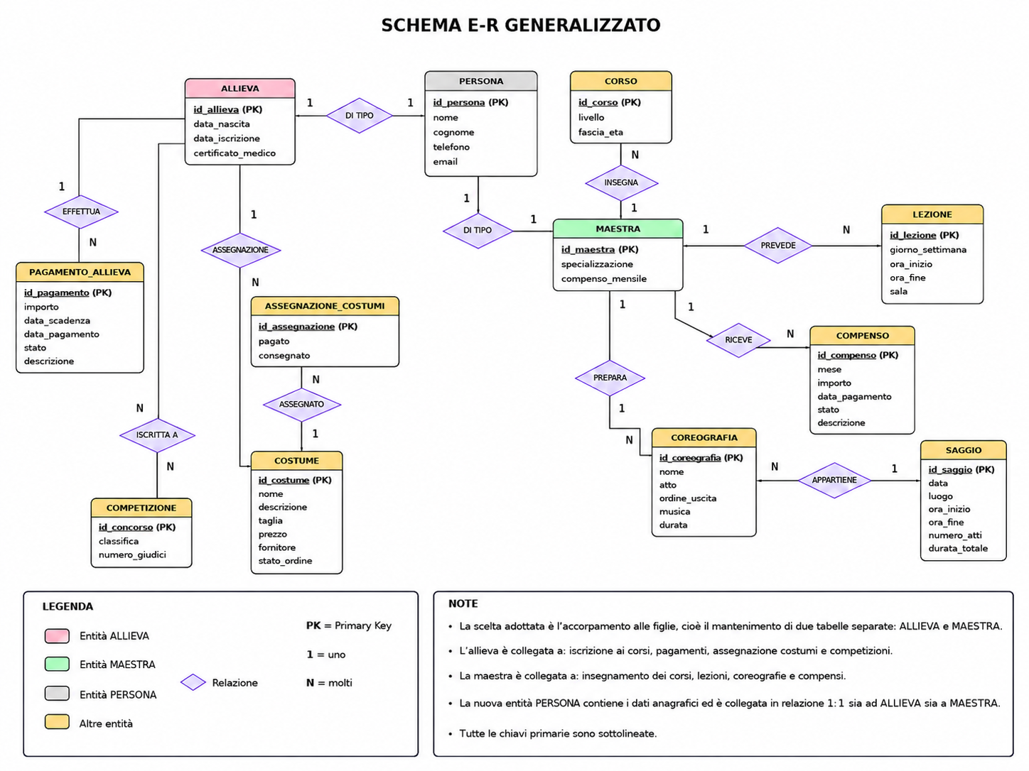

Slide 16

04
Generalizzazione
PERSONA come entità padre, ALLIEVA e MAESTRA come figlie: due alternative di traduzione a confronto.
16

Slide 17


GENERALIZZAZIONE
PERSONA → ALLIEVA / MAESTRA
PERSONA
Disgiunta
nome, cognome, telefono, email
Una persona è trattata nel sistema o come allieva o come maestra, mai entrambe.
ALLIEVA
MAESTRA
Totale
data_nascita, data_iscrizione,
certificato_medico
specializzazione,
compenso_mensile
Tutte le persone registrate appartengono necessariamente a una delle due categorie.
La generalizzazione è significativa: le figlie hanno attributi e relazioni specifiche, non un semplice attributo “ruolo”.
17

Slide 18

GENERALIZZAZIONE · TRADUZIONE
Alternativa 1 — Accorpamento al padre
PERSONA(id_persona, nome, cognome, telefono, email, ruolo, data_nascita, data_iscrizione, certificato_medico, id_corso, specializzazione, compenso_mensile)
Vantaggi
Svantaggi
Evita la duplicazione degli attributi comuni (nome, cognome, telefono, email)
Tutte le persone interrogabili con una sola tabella
Molti valori NULL: i campi dell'allieva non servono alla maestra e viceversa
Richiede CHECK sul campo ruolo e vincoli condizionali complessi
Le relazioni devono riferirsi solo a persone del ruolo corretto
18

Slide 19
GENERALIZZAZIONE · TRADUZIONE
Alternativa 2 — Accorpamento alle figlie
ALLIEVA(id_allieva, nome, cognome, telefono, email, data_nascita, data_iscrizione, certificato_medico, id_corso)
MAESTRA(id_maestra, nome, cognome, telefono, email, specializzazione, compenso_mensile)
Vantaggi
Svantaggi
Ogni tabella contiene solo attributi coerenti con il proprio ruolo
Relazioni specifiche più semplici da rappresentare
Vincoli semplici e diretti
Gli attributi comuni (nome, cognome, telefono, email) sono ripetuti nelle due tabelle
Ridondanza però leggera e accettabile
19

Slide 20



GENERALIZZAZIONE
La scelta adottata
Accorpamento alle figlie: due tabelle separate, ALLIEVA e MAESTRA
Ruoli realmente diversi
Niente campi nulli
Vincoli più semplici
L'allieva è legata a iscrizione, corso, pagamenti e costumi; la maestra a corsi, lezioni, coreografie e compensi.
Ogni tabella contiene solo i dati pertinenti: si evitano colonne vuote e incoerenze.
Nessun controllo complesso sul ruolo: l'integrità è garantita dalla struttura stessa.
20

Slide 21
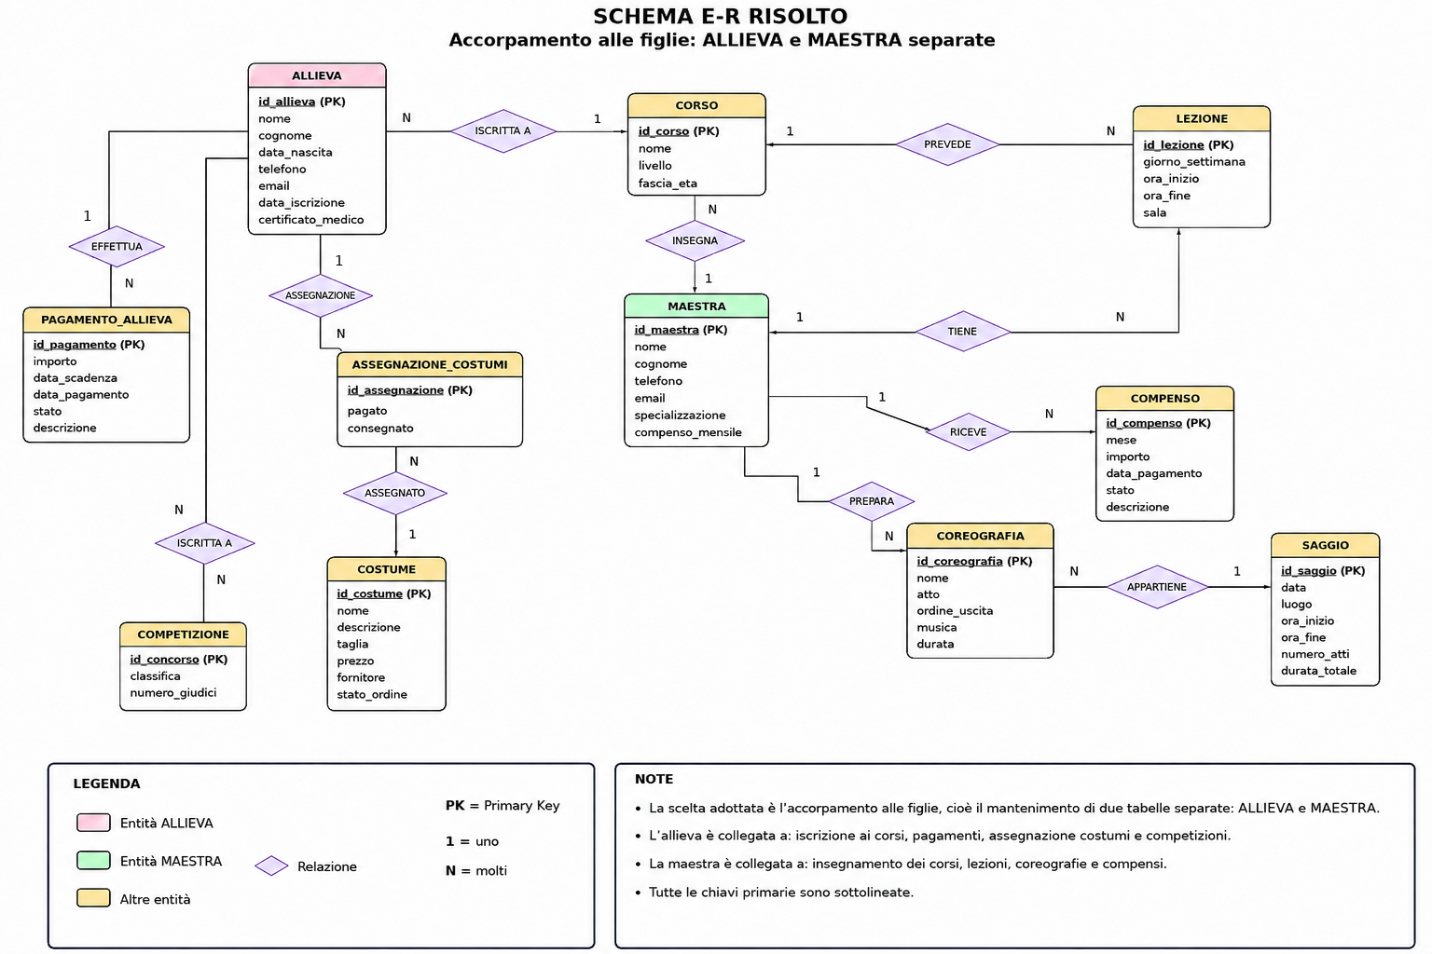

Slide 22

05
Progettazione logica
Dal modello E-R allo schema relazionale: tabelle, chiavi, normalizzazione, vincoli e trigger.
22

Slide 23
PROGETTAZIONE LOGICA
Schema logico relazionale
MAESTRA(id_maestra PK, nome, cognome, telefono, email, specializzazione, compenso_mensile)
CORSO(id_corso PK, nome, livello, fascia_eta, id_maestra FK → MAESTRA)
ALLIEVA(id_allieva PK, nome, cognome, data_nascita, telefono, email, data_iscrizione, certificato_medico, id_corso FK → CORSO)
LEZIONE(id_lezione PK, giorno_settimana, ora_inizio, ora_fine, sala, id_corso FK → CORSO, id_maestra FK → MAESTRA)
PAGAMENTO_ALLIEVA(id_pagamento PK, id_allieva FK → ALLIEVA, importo, data_scadenza, data_pagamento, stato, descrizione)
PAGAMENTO_MAESTRA(id_pagamento PK, id_maestra FK → MAESTRA, importo, data_scadenza, data_pagamento, stato, descrizione)
SAGGIO(id_saggio PK, titolo, data, luogo, ora_inizio, stato, numero_atti, durata_totale)
COREOGRAFIA(id_coreografia PK, nome, id_saggio FK → SAGGIO, id_corso FK → CORSO, id_maestra FK → MAESTRA, atto, ordine_uscita, musica, durata)
COSTUME(id_costume PK, nome, descrizione, taglia, prezzo, fornitore, stato_ordine)
ASSEGNAZIONE_COSTUMI(id_assegnazione PK, id_allieva FK → ALLIEVA, id_costume FK → COSTUME, id_coreografia FK → COREOGRAFIA, pagato, consegnato)
• PK = chiave primaria · FK = chiave esterna, con la tabella referenziata indicata dalla freccia
• ASSEGNAZIONE_COSTUMI traduce la relazione ternaria, con gli attributi pagato e consegnato
23

Slide 24
PROGETTAZIONE LOGICA
Normalizzazione dello schema
1NF
2NF
3NF
Prima Forma Normale
Seconda Forma Normale
Terza Forma Normale
Tutte le tabelle contengono attributi atomici e non sono presenti gruppi ripetuti.
Tutti gli attributi non chiave dipendono interamente dalla chiave primaria della rispettiva tabella.
Nessuna dipendenza transitiva tra attributi non chiave: ogni attributo dipende solo dalla chiave primaria.
Lo schema è conforme alla 3NF: ridondanza ridotta e anomalie di inserimento, modifica e cancellazione prevenute.
24

Slide 25



PROGETTAZIONE LOGICA
Vincoli di integrità del sistema
Integrità referenziale
Vincoli di dominio
Ogni corso è associato a una maestra esistente
Ogni allieva è associata a un corso esistente
Ogni lezione appartiene a un corso ed è tenuta da una maestra
Ogni coreografia appartiene a un saggio esistente
Lo stato di un pagamento può assumere solo valori coerenti: Pagato, Da pagare, In ritardo.
Vincolo logico
Una maestra non può avere due lezioni nello stesso giorno e alla stessa ora.
Il vincolo logico confronta più record tra loro → non basta un CHECK: serve un trigger
25

Slide 26

PROGETTAZIONE LOGICA
Trigger: sovrapposizione delle lezioni
CREATE TRIGGER controllo_sovrapposizione_lezioni
BEFORE INSERT ON Lezioni
FOR EACH ROW
BEGIN
SELECT CASE
WHEN EXISTS (
SELECT 1 FROM Lezioni
WHERE id_maestra = NEW.id_maestra
AND giorno_settimana =
NEW.giorno_settimana
AND ora_inizio = NEW.ora_inizio
)
THEN RAISE(ABORT, 'Errore: la maestra
ha gia una lezione in questo
giorno e orario')
END;
END;
1
Si attiva prima di ogni inserimento nella tabella Lezioni (BEFORE INSERT).
2
Cerca una lezione esistente con la stessa maestra, lo stesso giorno e la stessa ora di inizio.
3
Se la trova, l'inserimento viene bloccato con RAISE(ABORT) e un messaggio di errore.
26

Slide 27

06
Implementazione
Dal modello al sistema reale: web application Django con database SQLite.
27

Slide 28

IMPLEMENTAZIONE
Gestione degli accessi
FUNZIONALITÀ DISPONIBILI
Visualizzare la dashboard
Inserire e modificare allieve
Profilo unico
Gestire maestre
Creare corsi
Amministratore / docente responsabile: l'app è un gestionale interno, non usato direttamente dalle allieve.
Controllare pagamenti
Organizzare saggi
Estensione futura: accessi separati per maestre o allieve
Aggiungere coreografie
Gestire costumi
28

Slide 29

OLYMPIAN'S DANCE ACADEMY
L'interfaccia web
della web application
Ogni schermata spiegata nel dettaglio: navigazione, dati e funzionalità
Luisa Amato
Matricola 0334000245
29

Slide 30



PANORAMICA
Struttura dell'applicazione
L'applicazione è costruita con Django e SQLite. La sidebar laterale scura permette di navigare tra tutte le sezioni del gestionale.
Calendario
Allieve
Maestre
Corsi
Programmazione settimanale delle lezioni divisa per giorno
Elenco iscritte con corso, contatti e stato del certificato medico
Card del corpo docente con specializzazione e compenso
Offerta formativa: livello, fascia d'età e maestra responsabile
Pagamenti
Saggio
Costumi
Dettaglio Allieva
Quote allieve e compensi maestre con stato e scadenze
Organizzazione del Gran Galà: atti, coreografie e musiche
Assegnazione e stato dei costumi di scena per le coreografie
Scheda anagrafica con pagamenti, costumi e certificato medico
Tutte le sezioni sono accessibili dalla sidebar laterale — l'utilizzatore è l'amministratore / docente responsabile
30

Slide 31

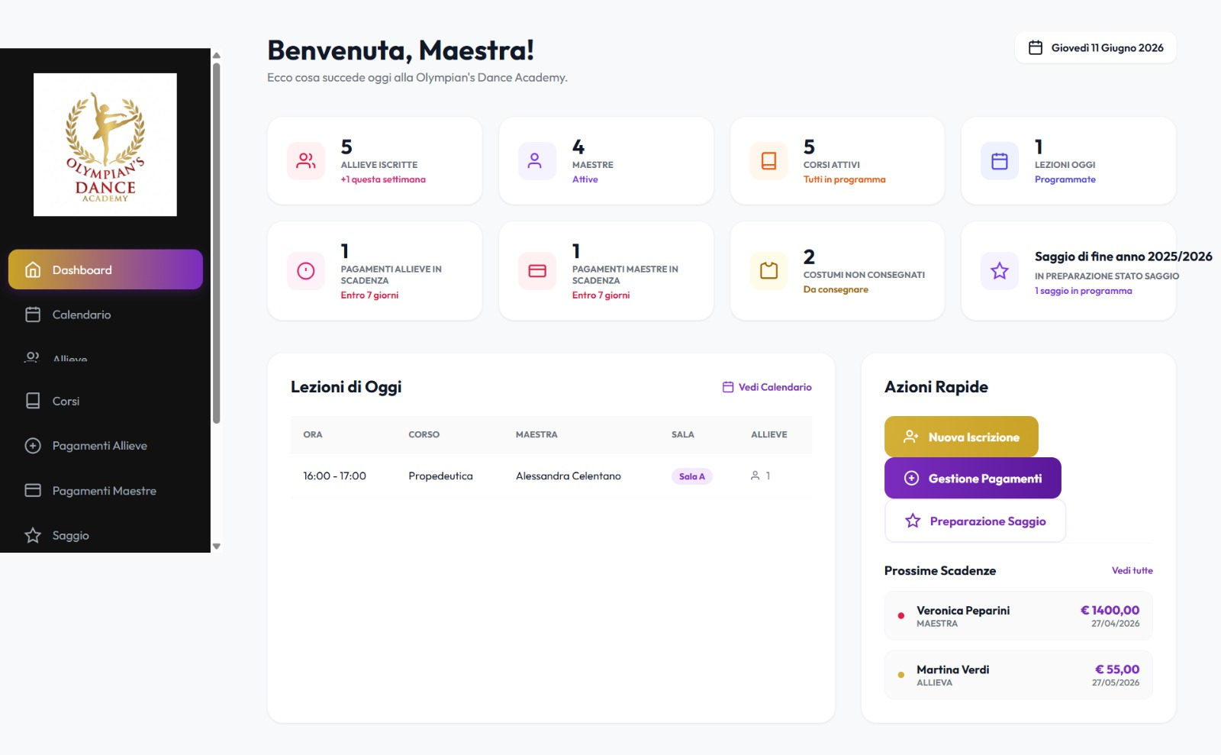
INTERFACCIA PRINCIPALE
Dashboard — Panoramica della scuola
Come funziona
La pagina principale saluta l'utente e mostra una panoramica in tempo reale della scuola.
8 card riepilogative: allieve iscritte, maestre attive, corsi, lezioni di oggi, pagamenti in scadenza, costumi da consegnare e stato del saggio.
Sezione "Lezioni di Oggi": mostra la tabella delle lezioni del giorno corrente con ora, corso, maestra, sala e numero di allieve.
"Azioni Rapide": pulsanti per Nuova Iscrizione, Gestione Pagamenti e Preparazione Saggio.
"Prossime Scadenze": anteprima dei prossimi pagamenti in arrivo (maestre e allieve).
La dashboard aggrega dati da tutte le tabelle del database, offrendo un colpo d'occhio completo sulla scuola

Slide 32
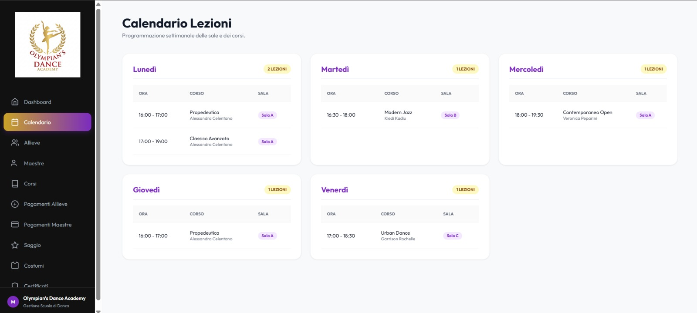
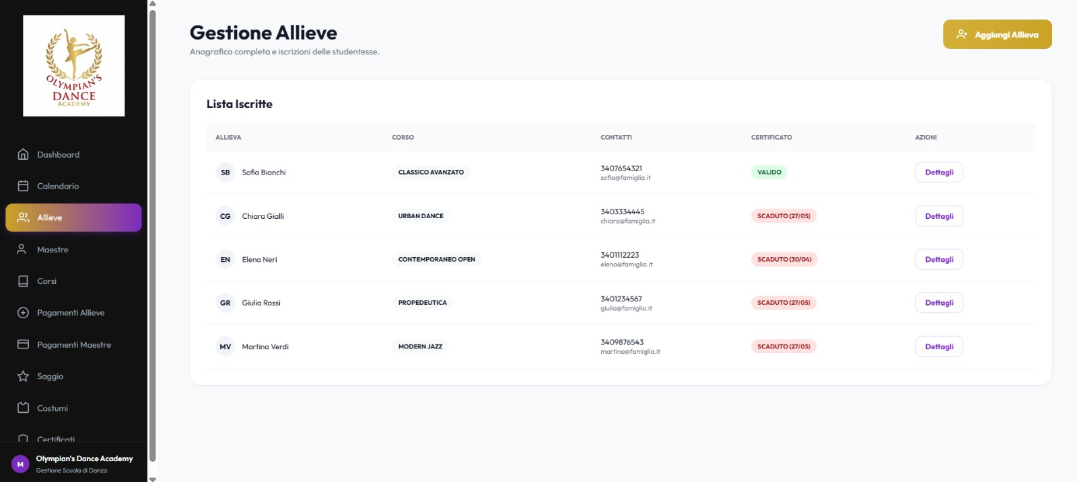
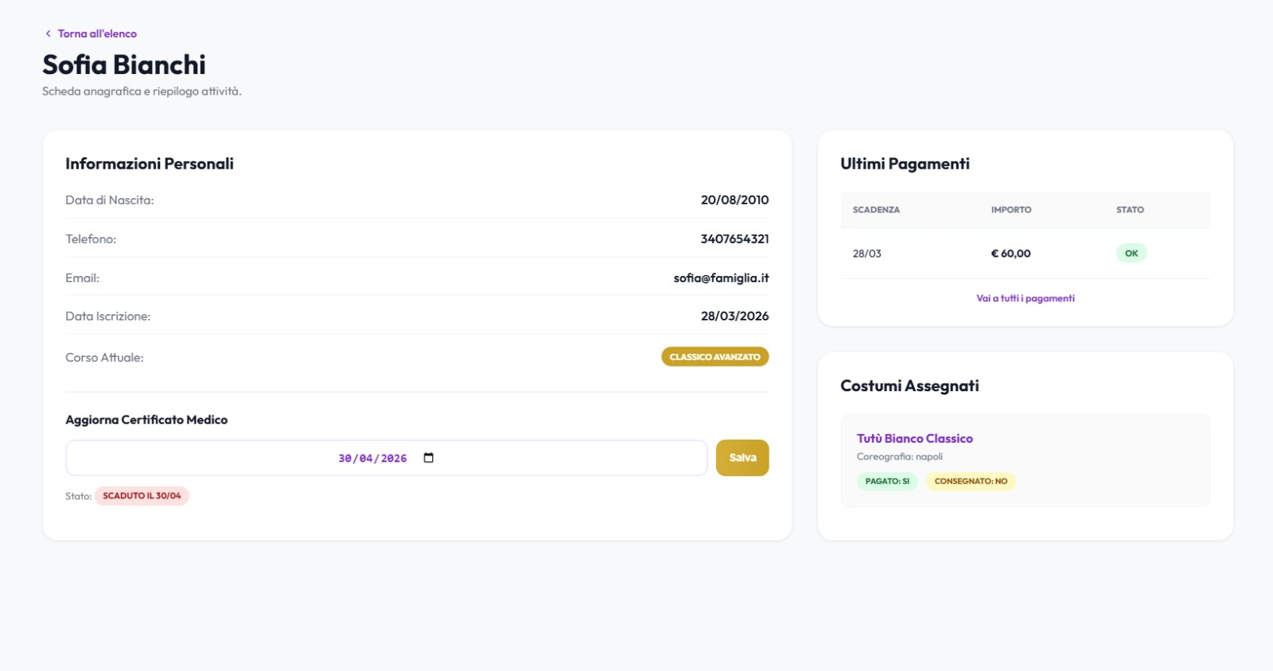
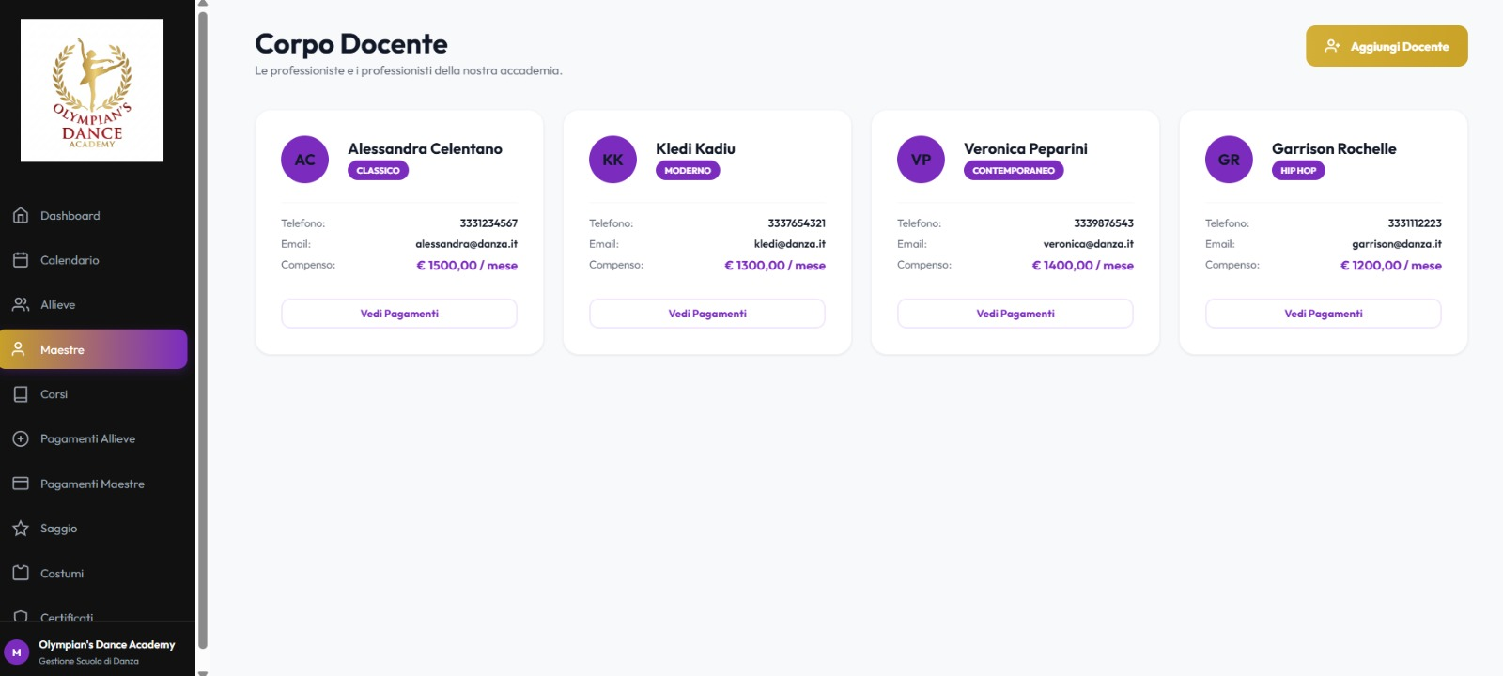
INTERFACCIA WEB
Calendario, Allieve, Dettaglio e Maestre
Calendario Lezioni
Gestione Allieve
Vista settimanale: giorno, ora, corso, maestra e sala. Riflette la tabella LEZIONE.
Elenco iscritte con corso, contatti e stato del certificato medico. Tabella ALLIEVA.
Dettaglio Allieva
Corpo Docente
Scheda personale con pagamenti e costumi assegnati. Unisce ALLIEVA, PAGAMENTO e ASSEGNAZIONE.
Card con specializzazione, contatti e compenso mensile. Tabella MAESTRA.

Slide 33
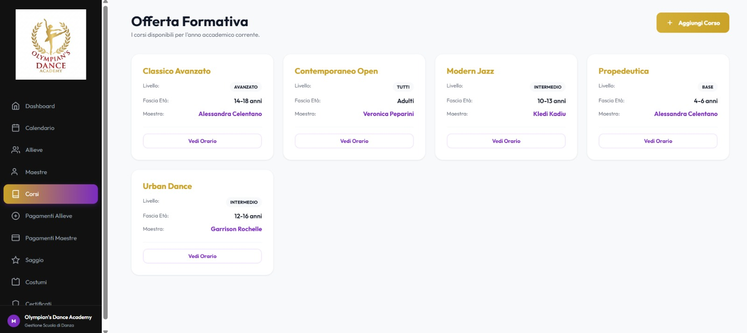
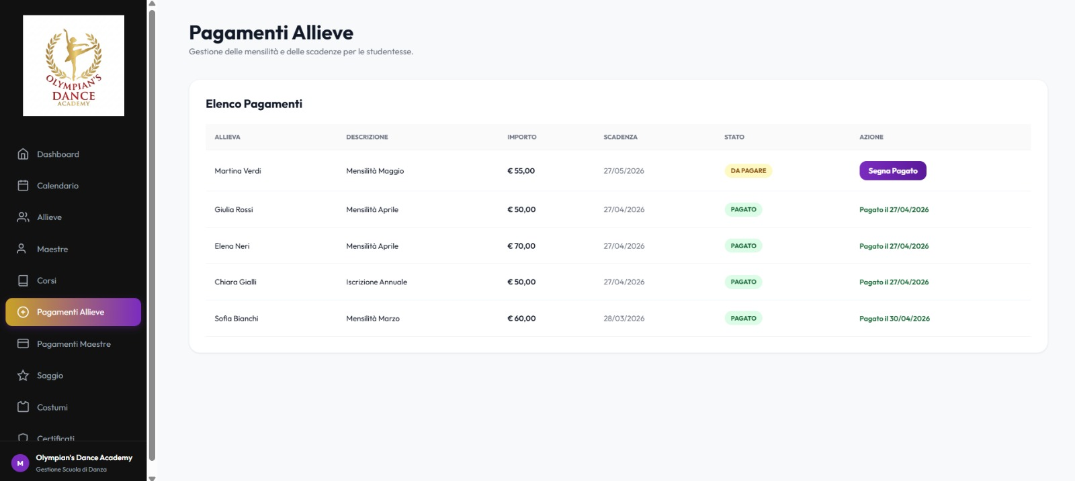
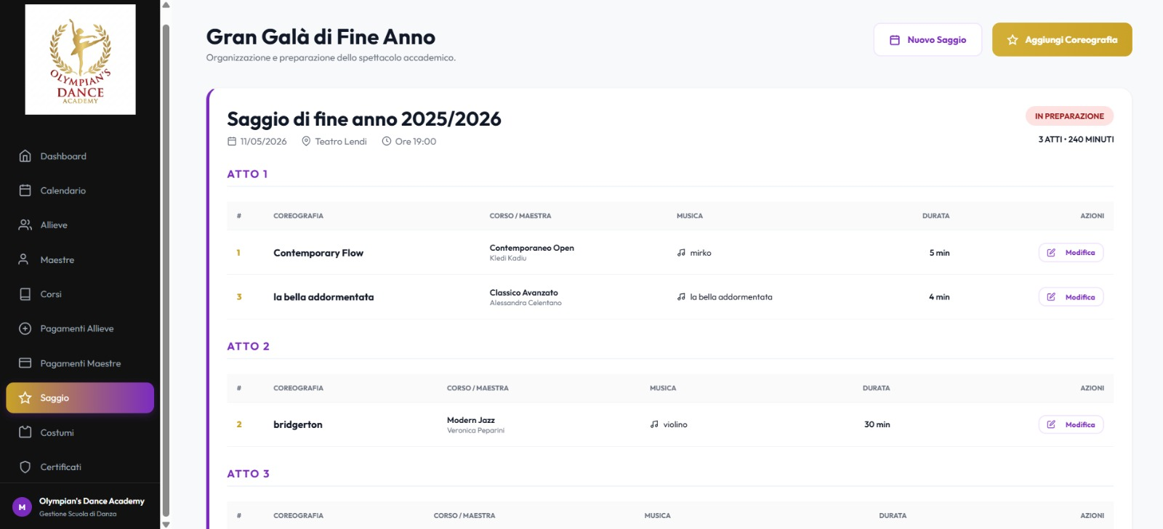
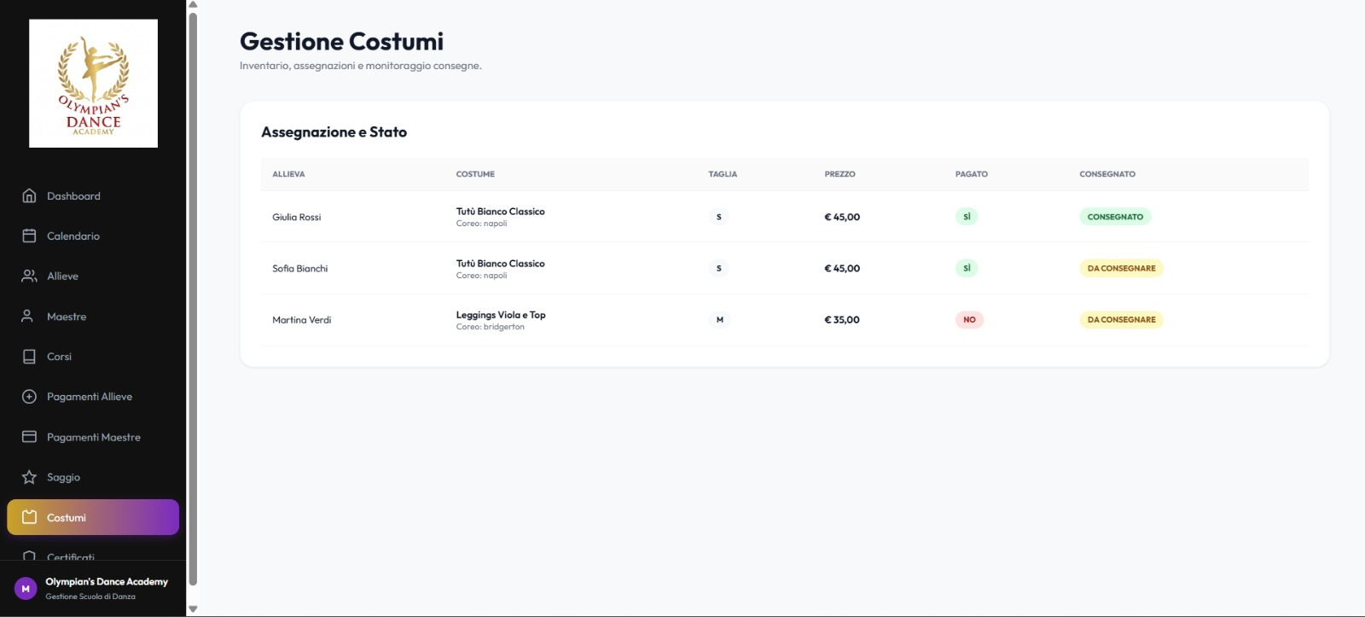
INTERFACCIA WEB
Corsi, Pagamenti, Saggio e Costumi
Offerta Formativa
Pagamenti Allieve
Card dei corsi: nome, livello, fascia d'età e maestra. Tabella CORSO con FK id_maestra.
Elenco quote con stato (Pagato / Da pagare) e azione "Segna Pagato". Tabella PAGAMENTO_ALLIEVA.
Gran Galà — Saggio
Gestione Costumi
Coreografie organizzate per atto con musica e durata. Tabelle SAGGIO e COREOGRAFIA.
Assegnazione costumi: pagato e consegnato. La relazione ternaria ASSEGNAZIONE_COSTUMI.

Slide 34




IMPLEMENTAZIONE
Stack tecnologico
Django
SQLite
Template HTML
Framework Python per lo sviluppo della web application, con struttura a progetto e app.
Database relazionale che memorizza i dati secondo lo schema logico progettato.
Le pagine dell'interfaccia utente: dashboard, gestione allieve, corsi, saggi.
CSS
GitHub
La dashboard principale permette di consultare e aggiornare tutti i dati della scuola da un'unica interfaccia web.
Gestione dello stile grafico dell'applicazione.
Repository per la consegna e il versionamento del progetto.
34

Slide 35
CONCLUSIONI
Un sistema informativo completo,
dalla teoria alla pratica
Requisiti
Dal linguaggio naturale alla classificazione dei concetti
Modello E-R
Nove entità, relazioni con cardinalità e generalizzazione PERSONA
Schema logico
Traduzione con PK e FK, conforme alla 3NF, vincoli e trigger
Implementazione
Web application Django consultabile tramite interfaccia web
Grazie per l'attenzione · Luisa Amato — Matricola 0334000245
35

